Slide 1
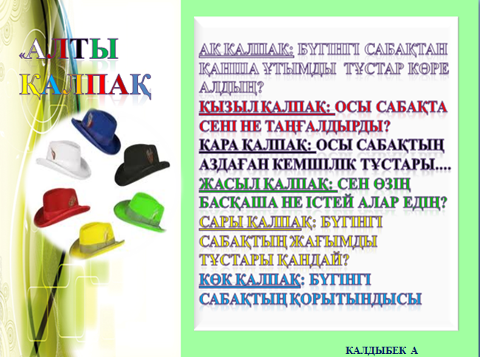

Slide 2
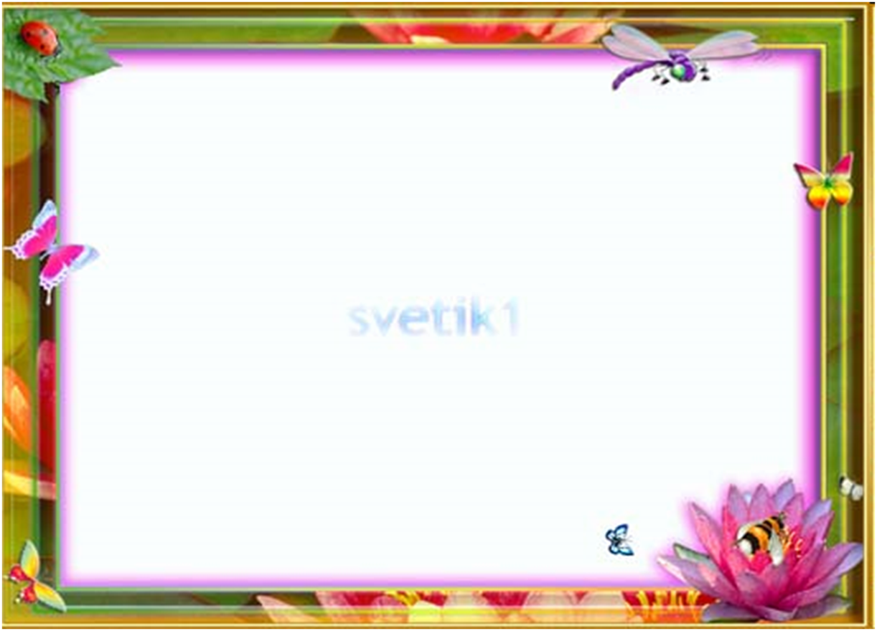
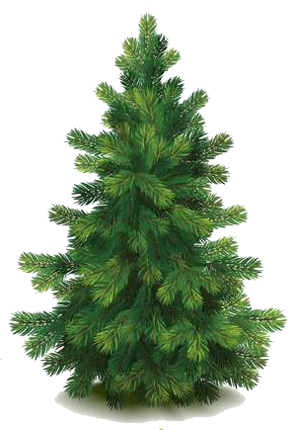
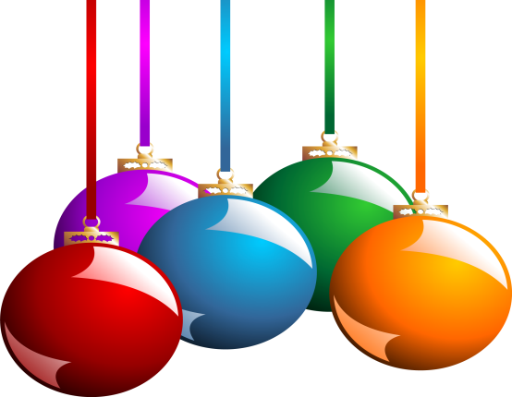
«КӨҢІЛ КҮЙ шЫРШАСЫ»
ОҚУШЫЛАРҒА ҚАҒАЗДАН ШЫРША ОЙЫНШЫҚТАРЫ ҚИЫЛЫП,ТАРАТЫЛАДЫ. Олар оған өз көңіл күйлерін бейнелеп, шыршаға жапсырады.
АЛИЯ КАЛДЫБЕК

Slide 3
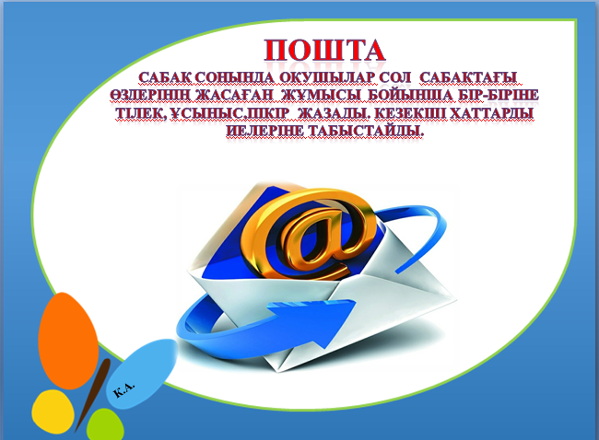

Slide 4
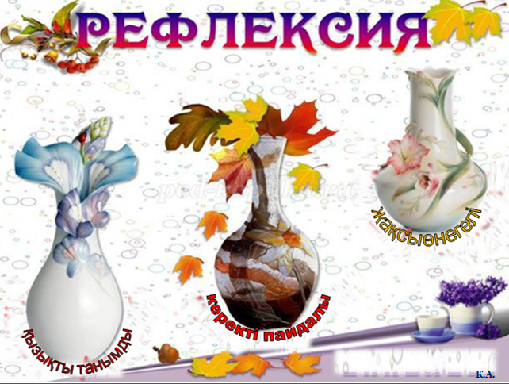

Slide 5
